Slide 1
Психосоматичні захворювання

Slide 2
У зв’язку зі зростанням психологічного навантаження і стресів у сучасному суспільстві проблема розуміння психологічного аспекту феномену здоров’я стає однією з найважливіших. Хронічне перенапруження – повсякденний стан сучасної людини.
Все це є причиною значного зростання кількості хронічних захворювань, причини яких пов’язані з особливостями психологічної сфери особи. За сучасними даними, кількість пацієнтів з психосоматичними розладами серед загальної кількості хворих становить від 50 % до 70 %.

Slide 3
Психосоматичні захворювання (від грец. Ψυχή - душа і σῶμα - тіло) - це хвороби, виникнення яких тісно пов'язане з психічними та психологічними факторами. Суть цих досить поширених розладів полягає в тісному зв'язку і взаємодії душі і тіла. Сам термін запропонував в 1818 році лейпцігський професор психології і лікар-психіатр Йоганн Християн Гейнрот. Джерелом безлічі захворювань Гейнрот вважав патологію духу і порочність душі, на підставі чого будував свої методи і моделі лікування.

Slide 4
Психосоматичні захворювання - це захворювання, причинами яких є в більшій мірі розумові процеси хворого, ніж безпосередньо будь-які фізіологічні причини. Якщо медичне обстеження не може виявити фізичну або органічну причину захворювання, або якщо захворювання є результатом таких емоційних станів як гнів, тривога, депресія, почуття провини, тоді хвороба може бути класифікована як психосоматична.

Slide 5
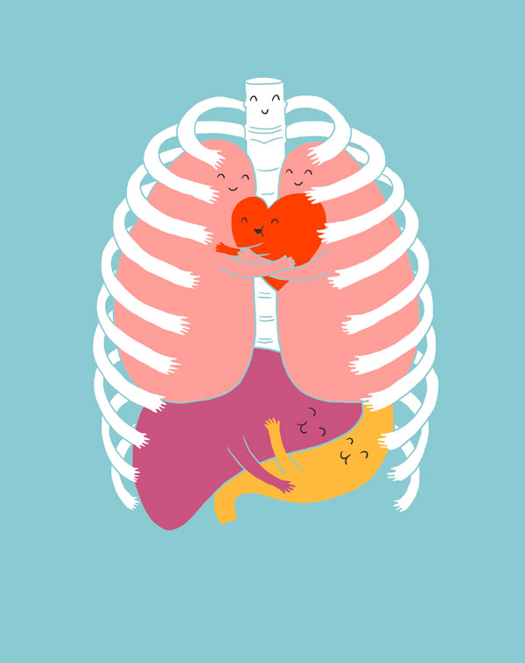
Психосоматичні порушення - це симптоми або захворювання, які розвиваються в рамках реакції організму на стрес. Це можуть бути окремі прояви - наприклад, біль в області шиї, голови або живота, судоми, нервові тіки, нудота, слабкість, запаморочення, - в основі яких немає хвороби як такої. Нейропсихолог Микола Французов зазначає, що найчастіше психосоматичні прояви зустрічаються в результаті «нездорової» адаптації людини до життєвих обставин, коли нервова система не в змозі «проковтнути» потік нової інформації.

Slide 6
Існують і цілі психосоматичні захворювання - патології, які розвиваються під впливом психогенних факторів: стресу, психологічних травм, внутрішніх конфліктів. В цьому випадку порушення в роботі органів виникає як відповідна реакція організму на емоційні переживання. Стресовий фактор є у таких хвороб, як ревматоїдний артрит, виразковий коліт, бронхіальна астма, ендокринні порушення, ураження опорно-рухового апарату, порушення роботи серцево-судинної системи - хоча, безумовно, пояснювати їх розвиток одним тільки стресом не можна.

Slide 7
Стрес - захисна реакція організму на потенційну небезпеку. У момент стресу збільшується вироблення гормонів «екстреного реагування» (адреналін, норадреналін, дофамін) - і всі процеси прискорюються: частішає серцебиття і дихання, посилюється моторика шлунка і робота нирок. Організм готується до рятівних дій - бігти від небезпеки або відповідати нападом. Щоб забезпечити м'язи і органи киснем в такому стані, судинах потрібно прокачати більше крові, ніж зазвичай. Для цього необхідно збільшити швидкість кровотоку, що зменшить просвіт судин і збільшить тиск в них. Коли дія завершиться і станеться розрядка (виплеск емоцій), робота судинної системи нормалізується. Якщо розрядки не виникає, спазм судин зберігається, і це може привести до розвитку складних захворювань.

Slide 8
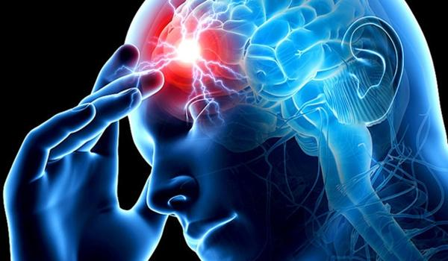
З кожним роком медична статистика відзначає зростання психосоматичних захворювань серед населення. Більше 50 % недугів спровоковані внутрішніми конфліктами і душевними травмами. Вірусні інфекції не здатні завдати настільки великої шкоди, як пригнічений психологічний стан.
Звірі в дикій природі знаходяться в постійному стресі, але у них немає подібних проблем зі здоров'ям. Це пов'язано з тим, що, на відміну від тварин, в сучасних умовах людина змушена стримувати негативні емоції, наприклад агресію. Прискорений режим роботи організму «компенсується» змінами в органах - і в результаті розвиваються або загострюються хвороби. Ступінь впливу стресу і особливості особистості, її характер, темперамент - фактори, які також впливають на ризик психосоматичних патологій.

Slide 9
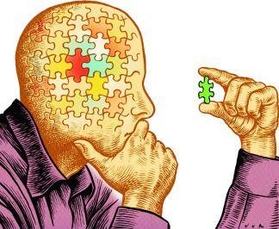
Якщо у пацієнта підозра на хворобу даного характеру, то лікування психосоматичних захворювань почнеться з курсу психотерапії, яка допоможе виявити всі приховані страхи, озлобленість, печаль, які вилилися в небезпечну хворобу.

Slide 10
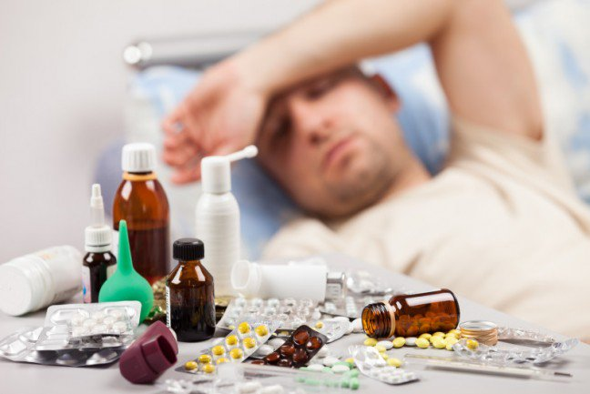
Не кожен фахівець зможе відразу запідозрити у хворого психосоматичні захворювання, їх справжні причини, щоб вчасно почати лікування психосоматичних захворювань. Часто такі недуги зовні не виділяються особливими рисами. Наприклад, гастрит може мати бактеріальну і соматичну природу - це неможливо виявити відразу. У деяких пацієнтів шлунок і справді вражений бактерією Хелікобактер, інші ж відчули гострі спазми після чергової стресовій ситуації. Захворювання різних систем органів в більшості випадків безпосередньо пов'язані з душевним станом хворого. Це органи шлунково-кишкового тракту, серцево-судинна система, нервова система.

Slide 11
Після ретельної діагностики пацієнта звичайний лікар призначить лікарську терапію для полегшення стану і лікування від хвороби. Після відступу перших симптомів пацієнт впевнений, що вилікувався, опускаючи з виду психологічні причини хвороби. До кінця лікарської терапії знадобляться більш сильні фармакологічні препарати і процедури для лікування психосоматичних захворювань. Через кілька років після «блукань» в діагнозі пацієнт набуває хронічної форми своєї хвороби, відбувається звикання організму до лікарських засобів. Хворий втрачає надію про виліковування, не здогадуючись, що для повного лікування необхідно звернутися до професійного психотерапевта. Саме цей фахівець «розблокує» від хронічного стресу, а з ним підуть і інші хвороби.
Ключовий нюанс криється в наступному: пацієнтам іноді властиво замовчувати через сором'язливість про свої душевні проблеми, а лікар не розпитує про психологічний стан, вважаючи це нетактовністю, зі свого боку

Slide 12
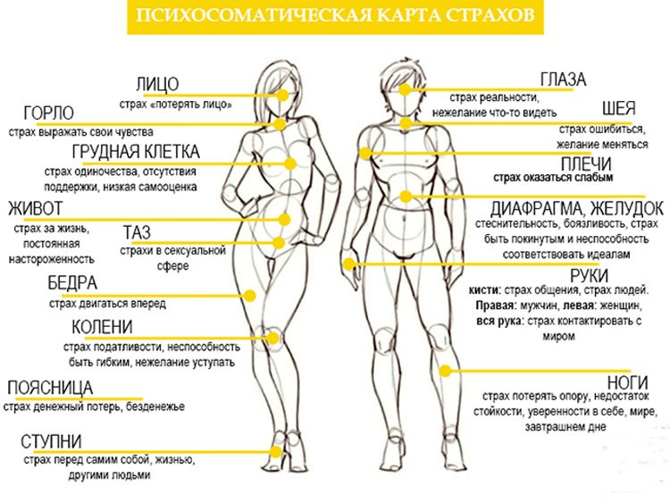

Slide 13
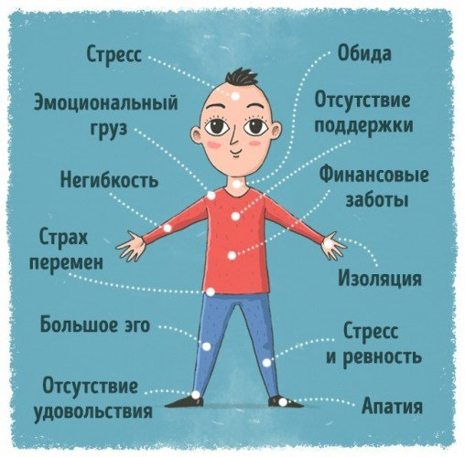

Slide 14
Психологічні проблеми
В залежності від конкретного випадку, основними причинами є страхи, відсутність бажання вирішувати проблему, самокритика, агресія, гнів, недовіра до життя, почуття незахищеності, стримування сліз, стрес, напруга.

Slide 15
Захворювання очей
Найчастішими причинами виникнення захворювань очей є - розчарування життям, страх не виконати життєву місію, невіра в своє світле майбутнє, небажання бачити сімейні проблеми, злісний погляд на життя.

Slide 16
ЛОР-ЗАХВОРЮВАННЯ
Виникають в результаті придушення емоцій, нездатності реалізувати свій творчий потенціал, гнів, роздратування, небажання чути, небажання слухати свій внутрішній голос, впертість, не вміння висловлювати свої образи, стримування гнівних слів, страх висловити свою думку.

Slide 17
Хвороби травної системи
Причинами цих захворювань є гнів, нерішучість, страх перед новизною, нав'язливе прагнення контролювати всі аспекти життя, розчарування, опір змінам, ненависть, злоба, створення перешкод для всього хорошого в житті, спроби втечі від реальності, фрустрація, проблеми, негативні очікування, вплив минулого на сьогодення, відторгнення, почуття провини, нездатність прийняти рішення.

Slide 18
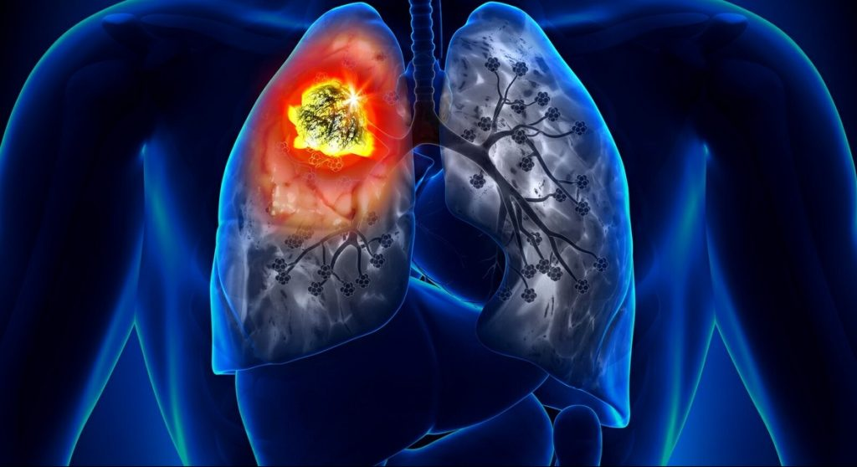
ХВОРОБИ ДИХАЛЬНОЇ СИСТЕМИ
Причиною є відмова брати відповідальність за своє життя, суперечки, крик, ігнорування, мстивість, страх жити, опір змінам, депресивні прояви, відчай, відчуття того, що ти не заслуговуєш на своє місце під сонцем, страх успіху.

Slide 19
Хвороби ОРА
Причинами виникнення хвороб опорно-рухового апарату є недостатність підтримки, тривале психічне перенапруження, страх перед майбутнім, відчуття відсутності підтримки в житті, відсутність цілісності, впертість, нездатність винести тяготи долі, відсутність емоційної підтримки, почуття провини, фінансові труднощі, лицемірство, застійне мислення, непохитність, твердість, почуття провини, відчуття обтяження життям, занепокоєння, страх перед авторитетом, егоїзм, відчуття непотрібності, почуття недостатньо гарного зовнішнього вигляду.

Slide 20
Хвороби сечового міхура
Причинами хвороб сечового міхура є - страх відпустити людину або певну подію, критика, розчарування, лють, сором'язливість, гнів, страх помилок, тривожність.

Slide 21
Шкірні захворювання
Причинами виникнення шкірних захворювань є невдоволення життям, нелюбов до себе, схильність до впливу оточуючих людей, приховані страхи, тривога, страх болю, опір, гнів, відстороненість від інших.

Slide 22
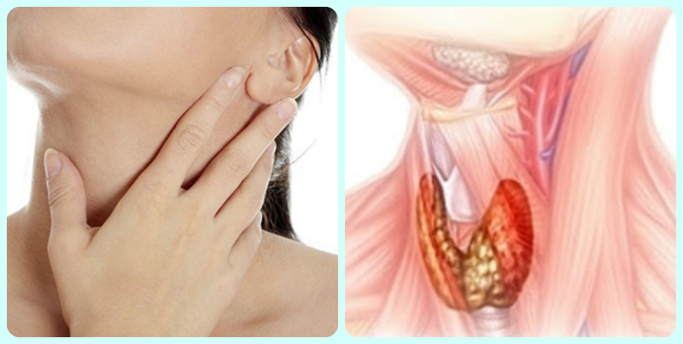
Хвороби ендокринної системи
Причинами проблем з щитоподібною залозою можуть бути психічний дисбаланс, занепокоєння, відсутність турботи про себе, бідність емоцій, відчуття, що всі щасливі моменти життя вже пройшли, приниження.

Slide 23
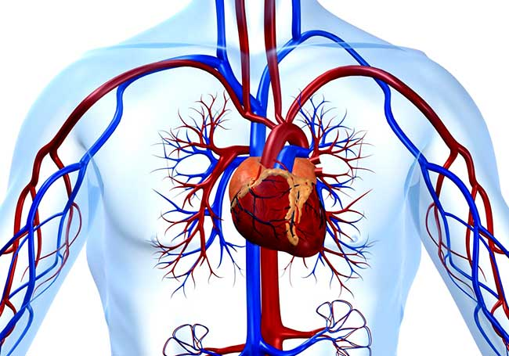
Хвороби кровоносної системи
Причинами виникнення цих захворювань є обмеження в радощах життя заради грошей, відсутність радості, сумніви, гнів, розчарування, почуття самотності і страху, застій в думках, невирішені емоційні проблеми, недолюбленность в дитинстві, одержимість.

Slide 24
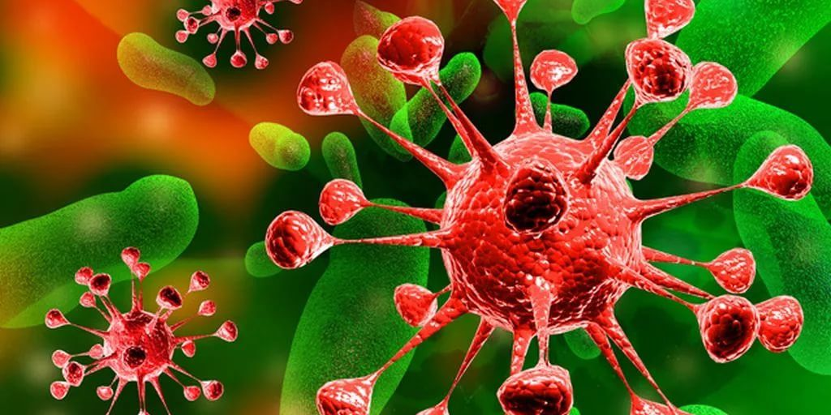
Інфекційні захворювання
Причинами зниження імунітету і виникнення інфекційних захворювань найчастіше за все є роздратування, неприйняття себе, запальність, заздрість, почуття незахищеності, злісні думки, егоїзм.

Slide 25
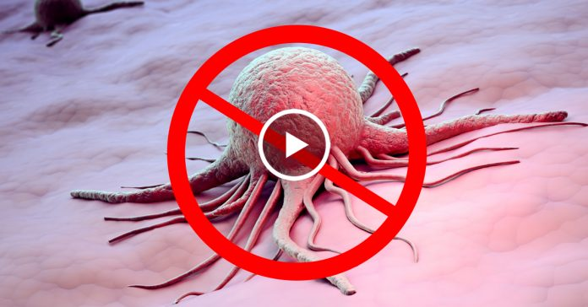
Рак і пухлини
Рак - горе, глибокий біль, руйнівний почуття образи.
Пухлини – тотальне акцентування уваги на старих образах, небажання їх відпускати.

Slide 28
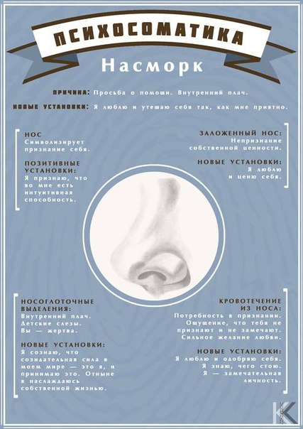

Slide 29
ВИСНОВОК
Підсумовуючи все вищесказане, треба зазначити, що найважливішим досягненням сучасної медичної психології є встановлений факт: симптоми хвороби можна представити, з одного боку, як прояв органічних змін, а з другого боку, як свідчення тяжкого душевного стану чи глибокого внутрішнього конфлікту, дисгармонії особистості. Тому нерідко замість душевних виникають тілесні (фізичні) прояви хвороби як, наприклад, бронхіальна астма, посилене серцебиття, нейродерміт, хвороби різних систем організму людини та інші, котрі в деякій мірі відображують внутрішній психічний конфлікт.

